Slide 1
Stad van de toekomst Van BNP naar Better Life Index

Slide 2
Lesdoel
Aan het einde van les kun je:
Uitleggen hoe de welvaart van een land wordt gemeten
Toelichten via welke index je de kwaliteit van leven in een land kunt bepalen

Slide 3
Hoe meet je het succes van een land?
“NOT EVERYTHING THAT CAN BE COUNTED COUNTS, AND NOT EVERYTHING THAT COUNTS CAN BE COUNTED”
Albert Einstein

Slide 4
Hoe meet je de welvaart van een land?
Bruto nationaal product (BNP) of
Gross Domestic Product (GDP) in het Engels

Slide 5
Bruto Nationaal Product (BNP) of Gross Domestic Product (GDP)
Notes:
https://www.worldometers.info/gdp/#gdpyear

Slide 6
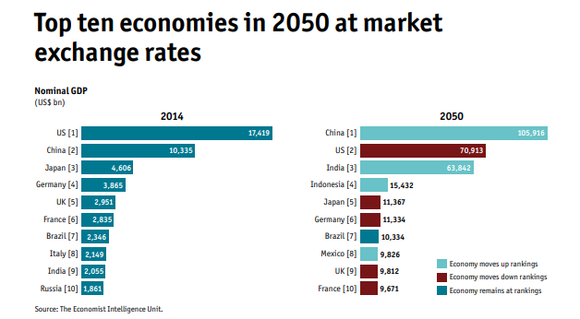
Bruto Nationaal Product (BNP) of Gross Domestic Product (GDP)
Notes:
In 2050 zal China, volgens de voorspellingen, Amerika economisch ver voorbijschieten.
https://espas.secure.europarl.europa.eu/orbis/sites/default/files/generated/document/en/Long-termMacroeconomicForecasts_KeyTrends.pdf

Slide 7
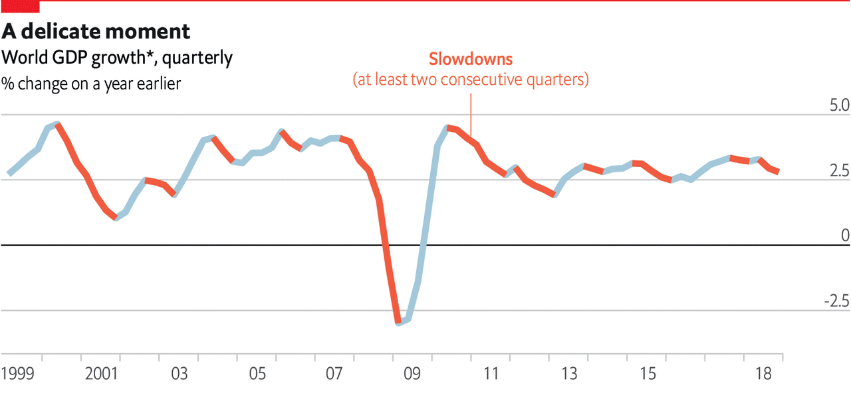
Bruto Nationaal Product (BNP) of Gross Domestic Product (GDP)
Notes:
De financiele crisis (2008) is erg zichtbaar gemeten in GDP.
https://www.economist.com/graphic-detail/2019/04/09/the-world-economy-is-slowing-down

Slide 8
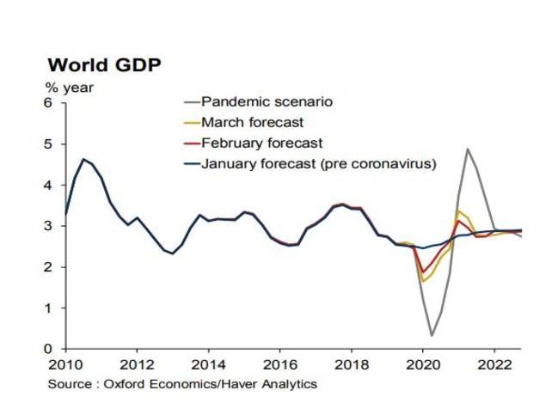
Bruto Nationaal Product (BNP) of Gross Domestic Product (GDP)
Notes:
Impact van het coronavirus op het BNP (GDP)

Slide 9
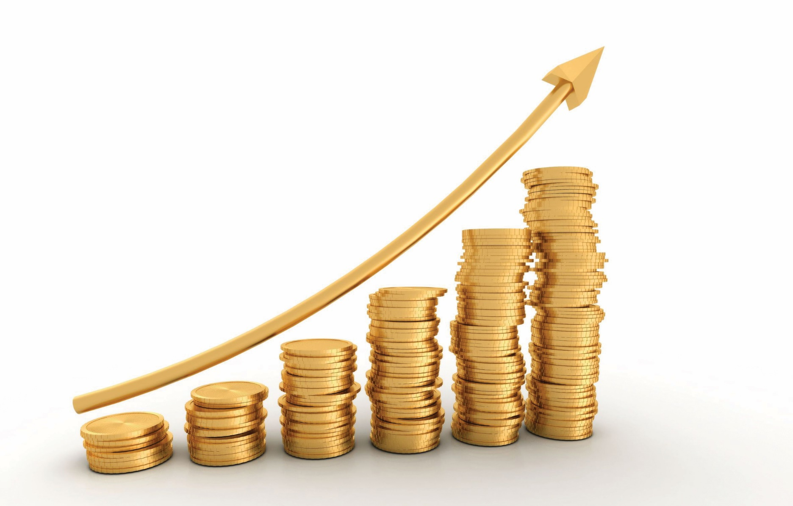
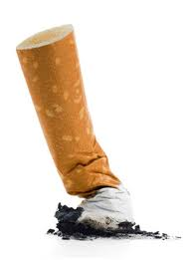
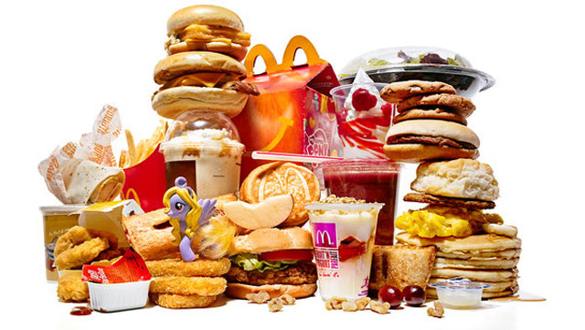
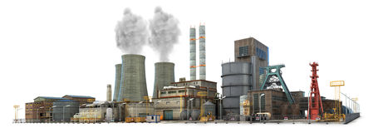
Meet het BNP echt de welvaart van een land?
Notes:
https://www.volkskrant.nl/nieuws-achtergrond/waarom-een-stijgend-bbp-niet-zo-veel-zegt-over-onze-welvaart~b046e106/

Slide 10
GOAL – van meer naar beter
Notes:
https://www.youtube.com/watch?v=cpkRvc-sOKk

Slide 11
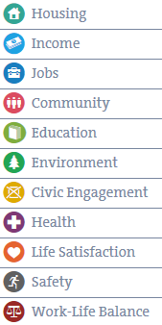
Hoe meet je welvaart van een land?
Notes:
http://www.oecdbetterlifeindex.org/countries/netherlands/

Slide 12
Doel van de Better life index

Slide 13
Beoordelingsformulier visiedocument

